Slide 1




BKV Norrtälje
Vårdnadshavarträff
LAG
Datum – Tid – Plats
Välkomna!

Slide 2

AGENDA
Dagordning
Agenda Vårdnadshavarträff BKV Norrtälje
ca 75–90 minuter:
Välkomna och syfte med träffen
Tillbakablick – säsongen 2026
BKV:s verksamhet – nuläge
Spelarutbildning – vägen framåt
Inför 2027 - vad förändras?
Förväntningar på vårdnadhavare 2027
BKV:s värdegrund och trygg fotboll
Kommunikation –vem kontaktar man?
Frågor och dialog med vårdnadshavarna
Sammanfattning & vägen vidare

Slide 3
Välkomna och syftet med träffen
Dagordning
Urklipp från ett av BKV:s styrande dokument, Verksamhetsplan 2026; Barn- och ungdomslag genomför vårdnadshavarträff minst två gånger om året där representanter från Sportkontor/Styrelse medverkar.
Säkerställa att viktigt information delges och att alla lagen har jämn och tydligt nivå på sina vårdnadshavarträffar
"Vi vill inte bara informera – vi vill lyssna. Vårdnadshavarna är en viktig del av BKV:s verksamhet och era erfarenheter och synpunkter ska vara med när vi utvecklar föreningen och laget inför 2027."
Kort presentation av varför vi träffas
Vad vill BKV uppnå med vårdnadshavarträffarna?
Möjlighet att ställa frågor och komma med synpunkter

Slide 4
Tillbakablick – säsongen 2026
Dagordning
Martin Holm
SPELARE
HUVUDTRÄNARE
SAMORDNARE
KASSÖR
ASSISTERANDE TRÄNARE
FÖRÄLDRAGRUPP
Hur har året fungerat?
Vad har varit bra?
Vad behöver vi utveckla?
Lärdomar från spelare, ledare och vårdnadshavare

Slide 5
Tillbakablick – säsongen 2026
Dagordning
Hur har året fungerat?
Vad har varit bra?
Vad behöver vi utveckla?
Lärdomar från spelare, ledare och vårdnadshavare

Slide 6
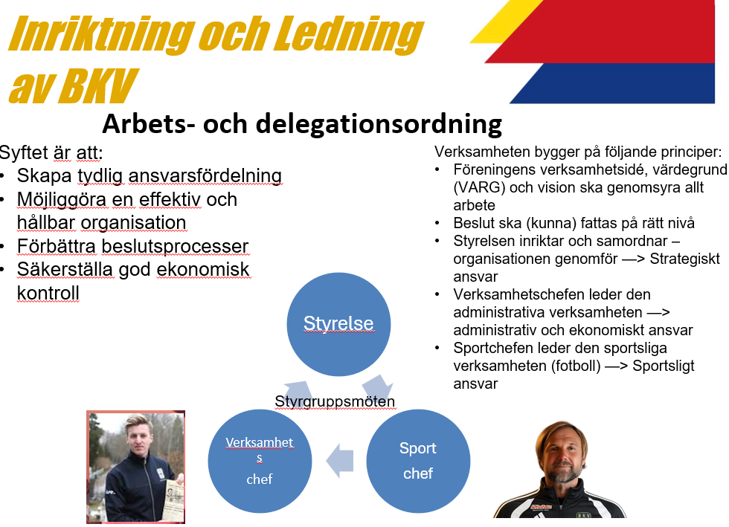
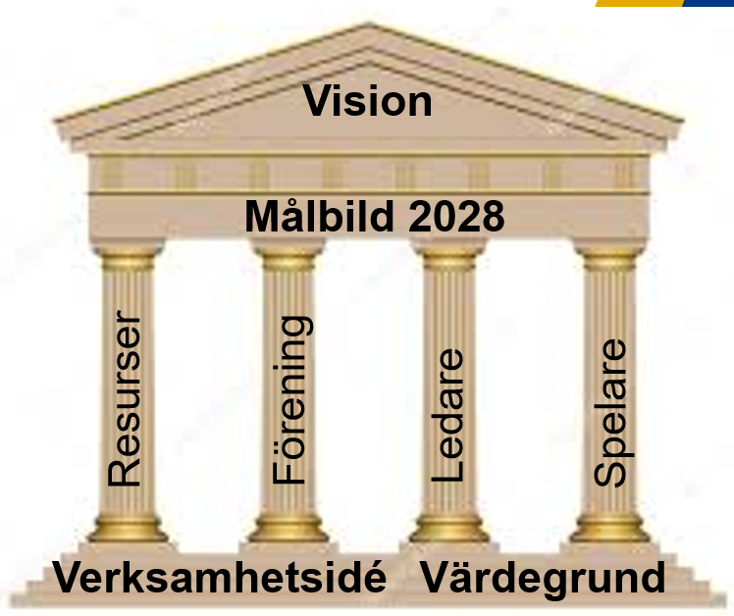
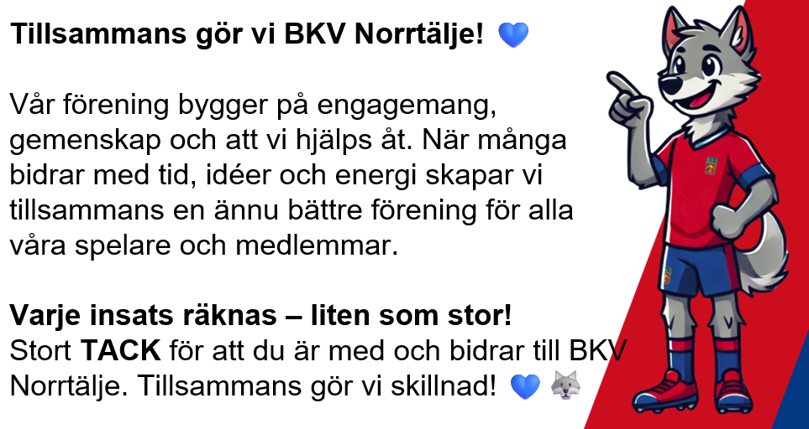
BKV:s verksamhet – nuläge
Dagordning
Hur ser föreningen ut idag?
Organisationen kring lagen och Sportkontoret
Vad innebär det att vara en del av BKV Norrtälje?
Förväntningar på spelare, ledare och vårdnadshavare

Slide 7
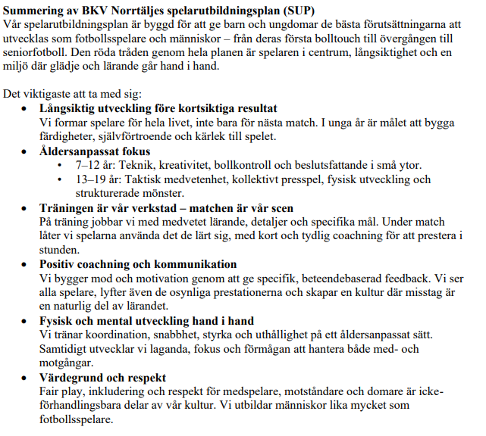
Spelarutbildning – vägen framåt
Dagordning
Spelarutbildningsplan 2026 Framtidens spelare kommer från BKV Norrtälje

Slide 8
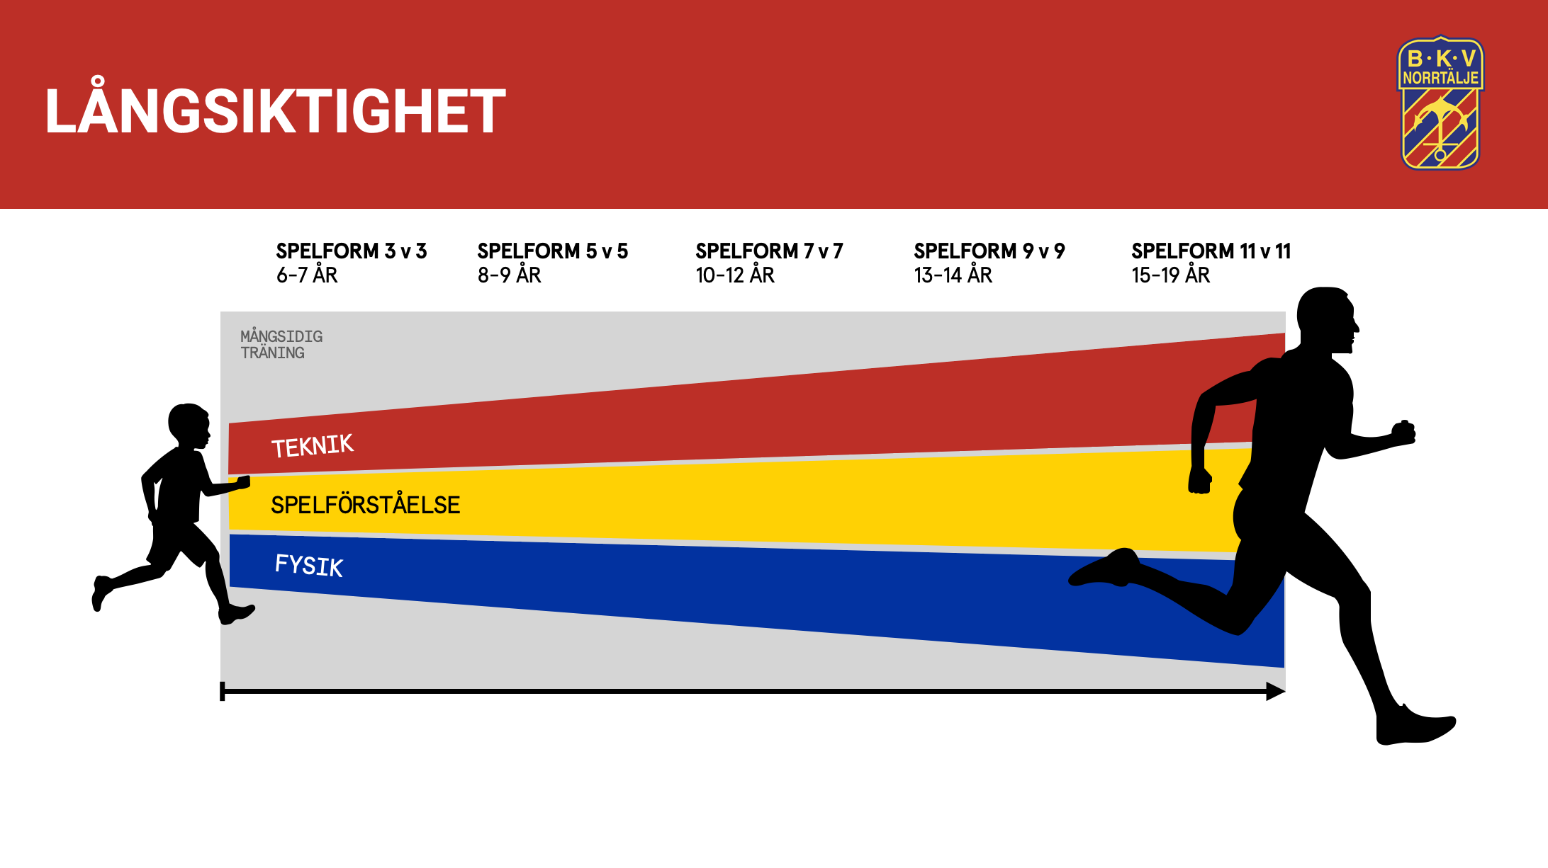
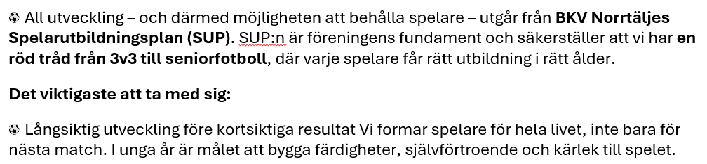
Spelarutbildning – vägen framåt
Dagordning
Spelarutbildningsplan 2026 Framtidens spelare kommer från BKV Norrtälje
BKV:s spelarutbildningsplan
Hur arbetar vi med spelarens utveckling över tid?
Träning, matcher och spelformer
Möjligheter till extra träning och träning med andra grupper
Hur hanterar vi spelare som vill prova en annan åldersgrupp?

Slide 9
Inför 2027 – vad förändras?
Dagordning
Martin Holm
SPELARE
HUVUDTRÄNARE
SAMORDNARE
KASSÖR
ASSISTERANDE TRÄNARE
FÖRÄLDRAGRUPP
Planering av träningsgrupper och lag
Träningsupplägg och ambitionsnivå
Spelformer och seriespel
Ledarorganisation
Eventuella förändringar i organisation eller arbetssätt

Slide 10
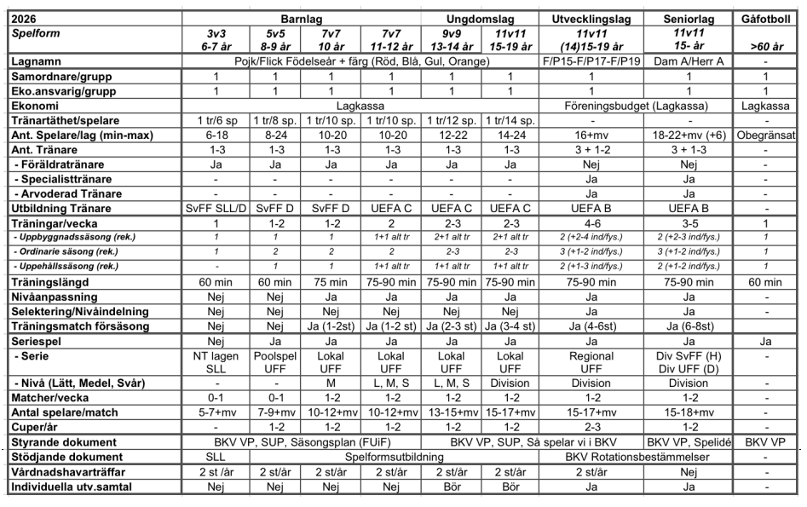
Inför 2027 – vad förändras?
Dagordning
Planering av träningsgrupper och lag
Träningsupplägg och ambitionsnivå
Spelformer och seriespel
Ledarorganisation
Eventuella förändringar i organisation eller arbetssätt

Slide 11
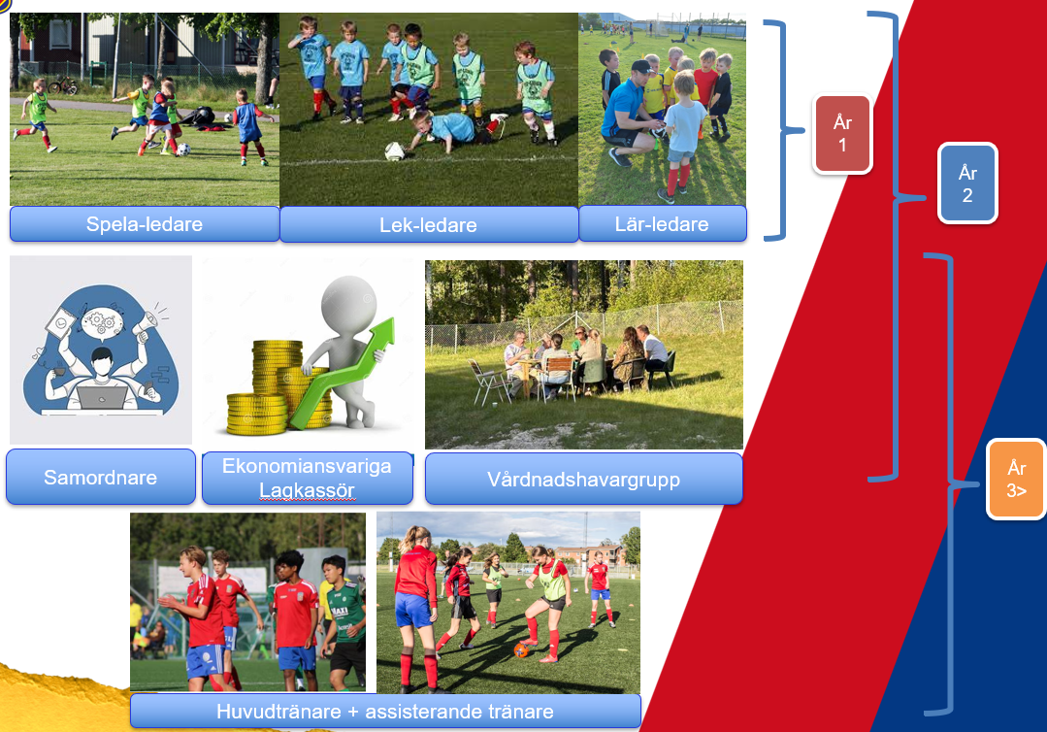
Förväntningar på vårdnadshavare 2027
Dagordning
Föräldrautbildningen
Hur kan vårdnadshavare bidra?
Engagemang runt laget
Kommunikation mellan ledare, vårdnadshavare och förening
Vad krävs för att skapa en trygg och bra fotbollsmiljö?

Slide 12
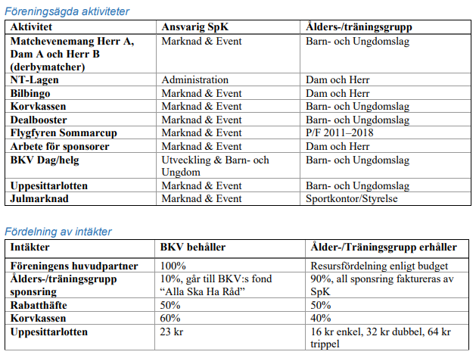
Förväntningar på vårdnadshavare 2027
Dagordning
Föräldrautbildningen
Hur kan vårdnadshavare bidra?
Engagemang runt laget
Kommunikation mellan ledare, vårdnadshavare och förening
Vad krävs för att skapa en trygg och bra fotbollsmiljö?

Slide 13
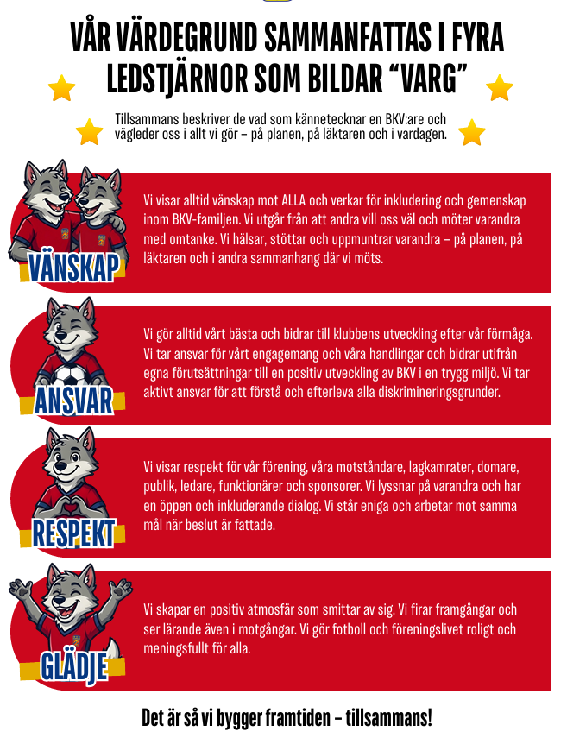
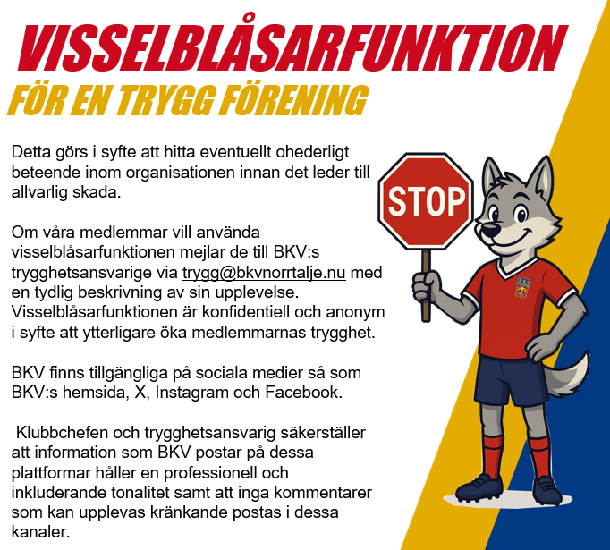
BKV:s värdegrund & trygg fotboll
Dagordning
Hur vill vi att det ska vara att vara barn och ungdom i BKV?
Föräldrar vid träning och match
Schysst spel, respekt och gemenskap
Hur agerar vi om något inte fungerar?

Slide 14
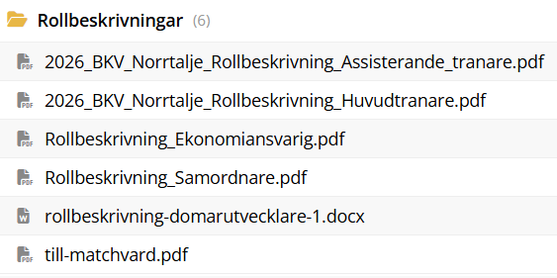

Kommunikation – vem kontaktar man?
Dagordning
Svara på Utskick/kallelserna så snart som möjligt,
för att vi skall kunna planera på bästa sätt för pojkarna
Vad hanteras av laget/ledarna?
Vad hanteras av Sportkontoret/Kansliet?
När ska frågor skickas till kansli@bkvnorrtalje.nu?
Hur kan vi förbättra kommunikationen inför 2027?

Slide 15
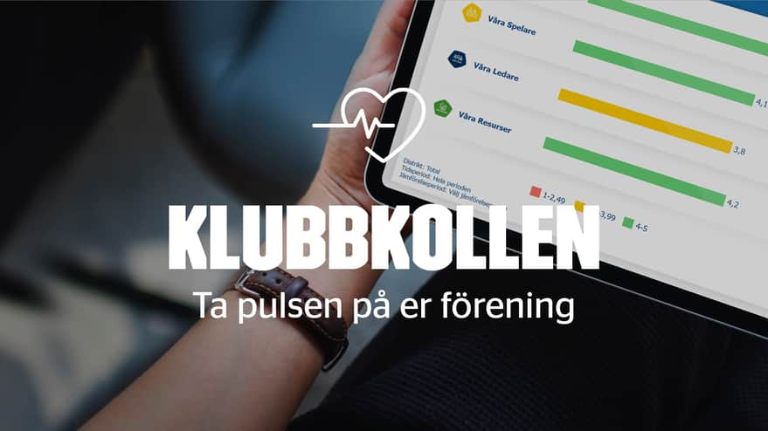
Frågor & dialog med vårdnadshavarna
Dagordning
Exempel på frågor att diskutera:
Vad tycker ni fungerar bra i BKV idag?
Vad behöver vi bli bättre på?
Vad är viktigast för att ert barn ska trivas och utvecklas?
Vad förväntar ni er av BKV 2027?
Hur kan ni som vårdnadshavare bidra?

Slide 16
Sammanfattning & vägen vidare
Dagordning
Vad tar vi med oss från träffen?
Vad händer härnäst?
När kommer information om 2027?
Kontaktvägar och möjlighet till fortsatt dialog

Slide 17



BKV Norrtälje
STORT
TACK!
FÖR ATT DU
HAR LYSSNAT!

